Slide 1


Desarrollo multiplataforma en tiempo récord con Flutter
Kevin Morelli
Mobile Developer
XABLU

Slide 2
Agenda
¿Qué es Flutter?
Plataformas
Widgets
Ejemplos
Dart
Patrones
Demo

Slide 3

Acerca de Flutter
Multiplataforma
Open source
Hot Reload y Hot Restart
UI expresiva y flexible
Rendimiento nativo
Skia para gráficos
Dart
Apoyado por Google

Slide 4
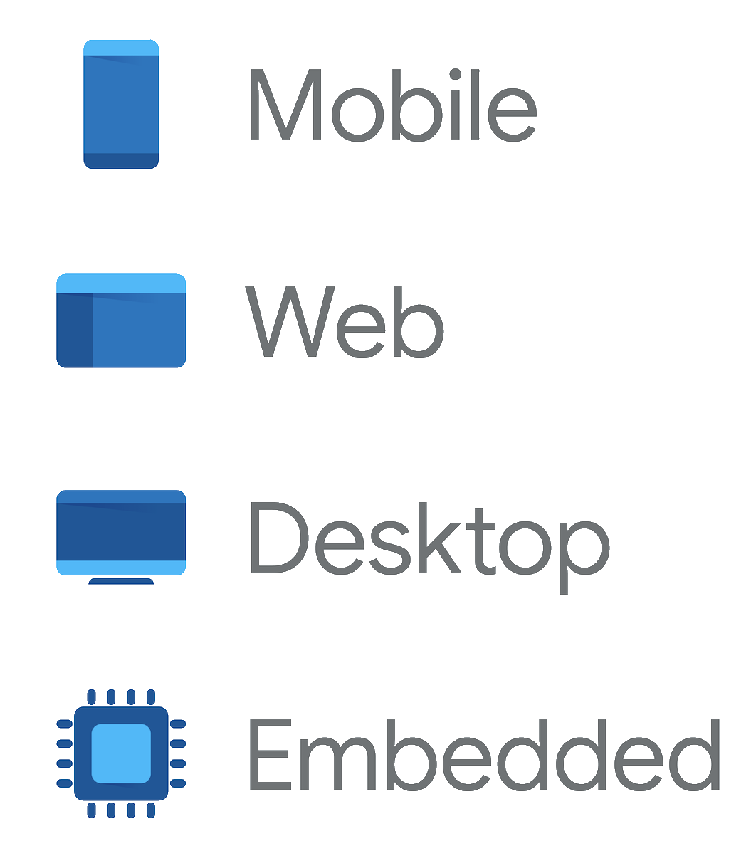
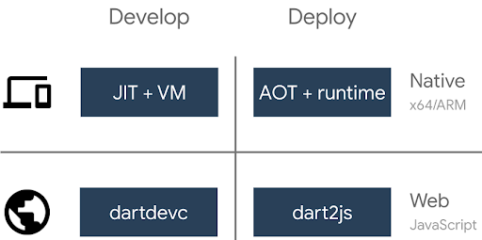
Plataformas
BETA
ALPHA
Exportar el proyecto en modo release/deploy removerá la máquina virtual de Dart y lo cual reducirá extremadamente el peso de la app y correrá a nivel nativo permitiendo una experiencia super fluida a 60 FPS

Slide 5
Herramientas
Visual Studio Code
Web DevTools
Android Studio

Slide 6
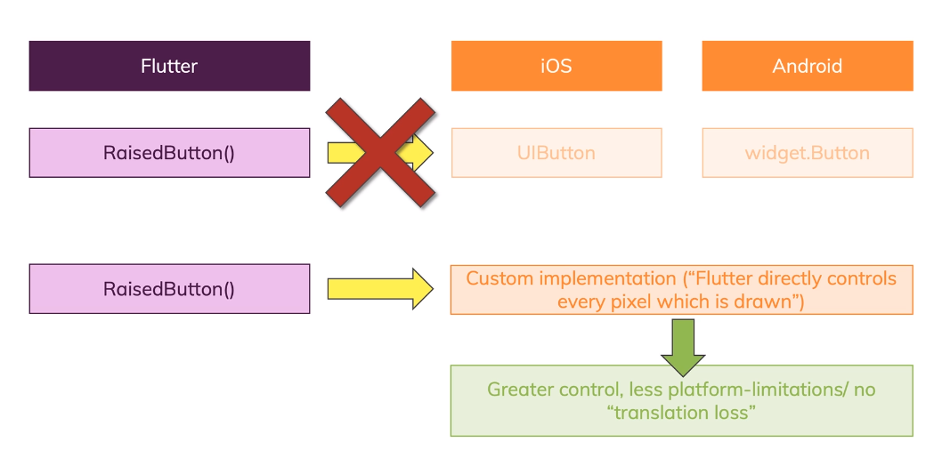
Flutter no usa controles nativos

Slide 7
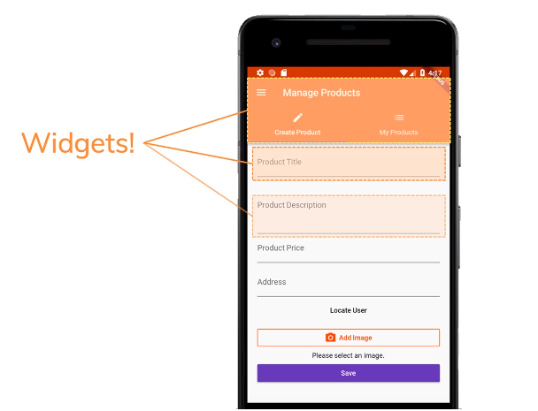
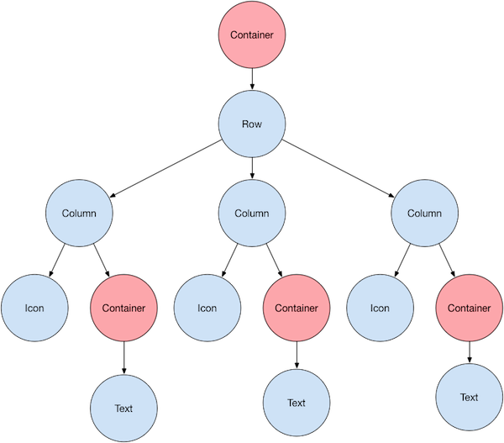

Widgets

Slide 8
Stateful vs Stateless widgets
Stateful
Stateless
Pueden manejar data interna
Pueden cambiar data y actualizar la UI
Más usado
Te permite construir widgets que simplemente muestran data
No pueden actualizar la UI

Slide 9
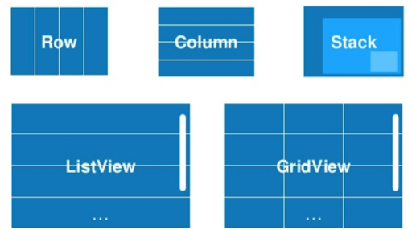
Layouts
Para único widget: Center, Container, etc.
Para mùltiples widgets: Row, Column, Stack, Grid y List

Slide 10
EJEMPLOS
Potencial de Flutter

Slide 11

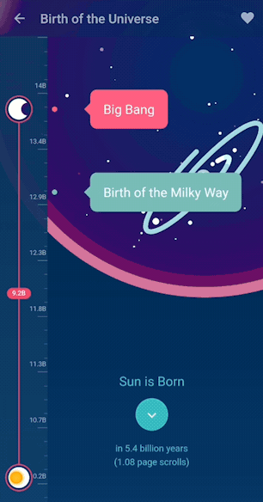
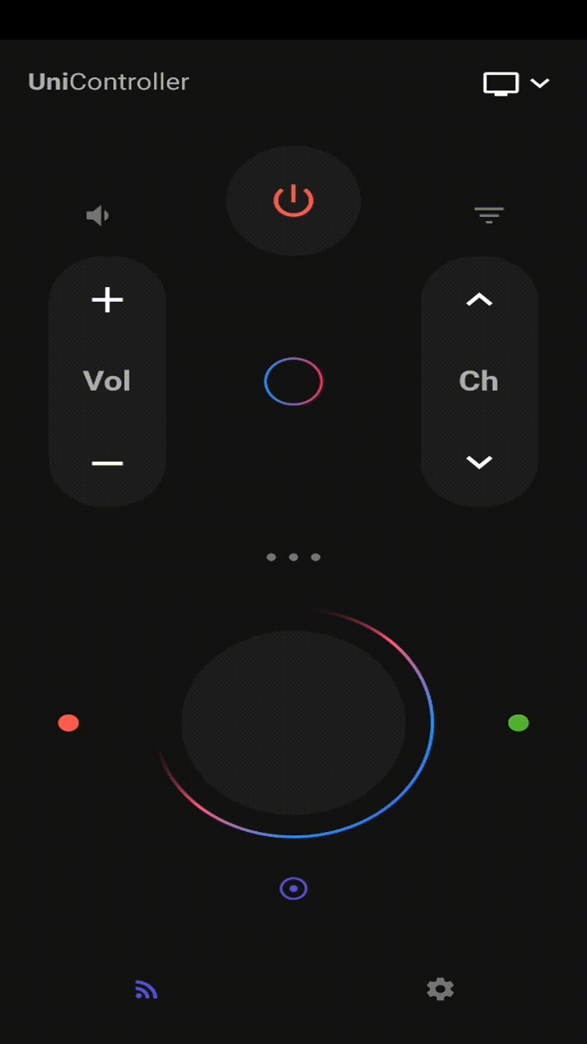
Space Blast
The History of Everything
Universal Controller
Notes:
Los links estan en los nombres

Slide 12
Dart
Open-source
Similar a Java y C#
Utiliza su propia máquina virtual (DartVM)
Se puede usar en web, servers y aplicaciones móviles.

Slide 13
Patrones
BLoC (Business Logic Component)
Recomendado por Google
Complejo e innecesario para aplicaciones simples
Provider
Basado en el package comunitario Provider
Mezcla inyección de dependencia y manejo de estado

Slide 14
DEMO
Flutter en acción

Slide 15
Links
Rive - Diseño y animación 2D de widgets
CodeMagic - CI/CD para Flutter
JSON to Dart - Herramienta para producir clases a partir de un json
Pub.dev - Paquetes de Dart y Flutter
Flutter Awesome - Recopilación de tutoriales, templates y código fuente
It’s all widgets! - Recopilación de apps hechas con Flutter y publicadas
Notes:
Los links estan en cada ítem

Slide 16
¡MUCHAS GRACIAS!
Kevin Morelli
@KevMorelli
kev9318@gmail.com

